Slide 1
第5章 SQL数据定义
与完整性约束的实现
SQL的表定义和完整性定义功能
SQL数据操作与完整性约束的作用
1

Slide 2
5.1 SQL的表定义和完整性定义功能
5.1.1 定义架构
5.1.2 定义表及其完整性约束
5.1.3 修改表结构的命令

Slide 3
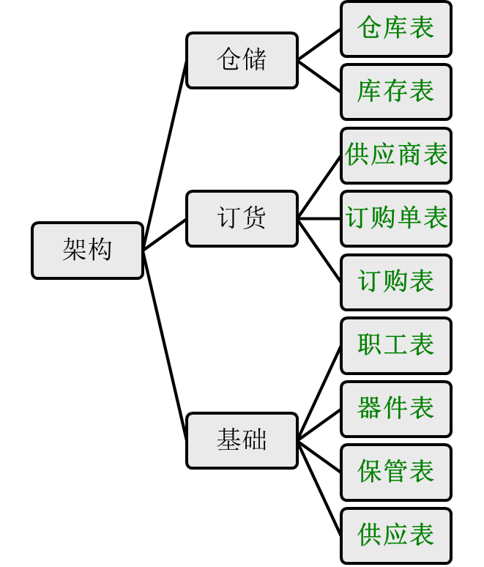
5.1.1 定义架构
  CREATE SCHEMA 仓储
  CREATE SCHEMA 订货
  CREATE SCHEMA 基础

Slide 4
5.1.2 定义表及其完整性约束
CREATE TABLE命令的基本格式
列的定义
计算列的定义
表级约束

Slide 5
5.1.2 定义表
CREATE TABLE <表名>(
<列名> <数据类型> [<列级完整性约束>],
<列名> <数据类型> [<列级完整性约束>],
……,
[<表级完整性约束>]
)
<表名>给出要创建的基本表的名称；
<列名>给出列名或字段名；
<数据类型>
<列级完整性约束>
<表级完整性约束>
<计算列>

Slide 6
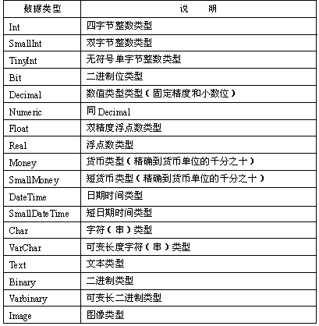
数据类型
为列指定数据类型及其数据宽度；
关系数据库支持非常丰富的数据类型，不同的数据库管理系统支持的数据类型基本是一样的，在描述时稍有不同。

Slide 7
列级完整性约束
用于定义列或字段一级的完整性约束，一般包括：
  NOT NULL和NULL约束
  PRIMARY KEY约束
  UNIQUE约束
  FOREIGN KEY约束
  CHECK约束
  DEFAULT定义

Slide 8
表级完整性约束
用于定义表一级的完整性约束，一般包括：
  PRIMARY KEY约束（复合属性构成的主关键字说明）
    例如：PRIMARY KEY(学号，课程号)
  FOREIGN KEY约束（外部关键字及参照关系说明）
例如： FOREIGN KEY(学号) REFERENCES 学生(学号)
  CHECK约束（同时涉及到多个属性的域完整性约束）
    例如：check (起始日期<终止日期）

Slide 9
参照完整性约束
column_name <data_type> [ NULL | NOT NULL ]
[ [ CONSTRAINT constraint_name ]
PRIMARY KEY | UNIQUE | [ FOREIGN KEY ] REFERENCES
[ schema_name . ] referenced_table_name [ ( ref_column ) ]
[ ON DELETE { NO ACTION | CASCADE | SET NULL | SET DEFAULT } ]
[ ON UPDATE { NO ACTION | CASCADE | SET NULL | SET DEFAULT } ]
| CHECK ( logical_expression ) ]
[DEFAULT constant_expression ]
说明外部关键字，FOREIGN KEY可以省略
什么是外部关键字？外部关键字的作用？
[ schema_name . ] referenced_table_name [ ( ref_column ) ] 指出参照的表和列，默认模式时schema_name可以省略，列名相同时( ref_column )可以省略

Slide 10
参照完整性规则
column_name <data_type> [ NULL | NOT NULL ]
[ [ CONSTRAINT constraint_name ]
PRIMARY KEY | UNIQUE | [ FOREIGN KEY ] REFERENCES
[ schema_name . ] referenced_table_name [ ( ref_column ) ]
[ ON DELETE { NO ACTION | CASCADE | SET NULL | SET DEFAULT } ]
[ ON UPDATE { NO ACTION | CASCADE | SET NULL | SET DEFAULT } ]
| CHECK ( logical_expression ) ]
[DEFAULT constant_expression ]
ON DELETE和ON UPDATE说明在执行删除和更新操作时如何处理参照完整性
删除操作检查的完整性？
更新操作检查的完整性？

Slide 11
定义计算列
column_name AS computed_column_expression [ PERSISTED
[ NOT NULL ] ][ [ CONSTRAINT constraint_name ]
{ PRIMARY KEY | UNIQUE } | [ FOREIGN KEY ]
REFERENCES referenced_table_name [ ( ref_column ) ]
[ ON DELETE { NO ACTION | CASCADE } ]
[ ON UPDATE { NO ACTION } ]
| CHECK ( logical_expression ) ]
其中column_name给出计算列的列名，computed_column_expression是对应的计算表达式，PERSISTED说明物理存储计算列的值。
其他选项和定义实列时类似。

Slide 12
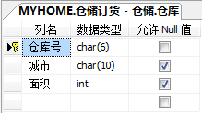
例5-1：定义仓库表
要求：仓库表属于仓储架构，包含:
  仓库号（主关键字）
  城市
  面积（仓库的面积值是大于0的整数）
CREATE TABLE 仓储.仓库(
仓库号 CHAR(6) ,
城市 CHAR(10) ,
面积 INT
)
PRIMARY KEY
CHECK (面积 > 0)

Slide 13
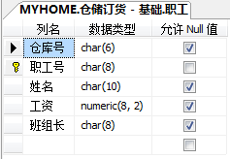
例5-2：定义职工表
要求：职工表属于基础架构，包含：
仓库号（参照仓库表的仓库号字段值, 外键）
职工号（主关键字）
姓名
工资（1000到5000之间，默认是1200
班组长（参照本关系的职工号属性）
CREATE TABLE 基础.职工(
仓库号 CHAR(6) CONSTRAINT ref_wh
FOREIGN KEY REFERENCES 仓储.仓库(仓库号),
职工号 CHAR(8) PRIMARY KEY,
姓名 CHAR(10),
工资 numeric(8,2) CHECK (工资>= 1000 AND 工资<= 5000) DEFAULT 1200,
班组长 CHAR(8) FOREIGN KEY REFERENCES 基础.职工(职工号) )

Slide 14
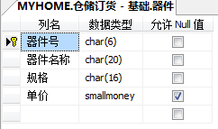
例5-3：定义器件表
要求：器件表属于基础架构，包含：
器件号（主关键字）
器件名称
规格 （其中器件名称和规格的组合具有候选关键字的性质）
单价
CREATE TABLE 基础.器件(
器件号 CHAR(6) PRIMARY KEY,
器件名称 CHAR(20) NOT NULL,
规格 CHAR(16) NOT NULL,
单价 SMALLMONEY ,
UNIQUE (器件名称,规格))
在一个表中只能定义一个主关键字，其他具有候选关键字特征的字段应该定义非空值和唯一性约束。

Slide 15
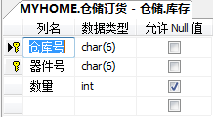
例5-4：定义库存表
库存表属于仓储架构，包含：
仓库号（参照仓库关系的仓库号）
器件号（参照器件关系的器件号）
数量（库存数量应该大于等于0）
其中，主关键字由仓库号和器件号构成
CREATE TABLE 仓储.库存(
仓库号 CHAR(6) FOREIGN KEY REFERENCES 仓储.仓库,
器件号 CHAR(6) FOREIGN KEY REFERENCES 基础.器件,
数量 INT CHECK (数量>=0),
PRIMARY KEY(仓库号,器件号)
)

Slide 16
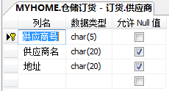
例5-5：定义供应商表
要求：供应商表属于订货架构，它包含：
供应商号（主关键字）
供应商名
地址
CREATE TABLE 订货.供应商(
供应商号 CHAR(5) PRIMARY KEY,
供应商名 CHAR(20),
地址 CHAR(20)
)

Slide 17
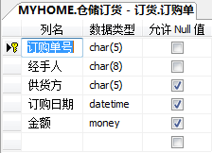
例5-6：定义订购单表
要求：订购单表属于订货架构，它包含：
订购单号（主关键字）
经手人（非空，参照职工关系的职工）
供货方（参照供应商关系的供应商号）
订购日期（默认值是系统的当前日期）
金额
CREATE TABLE 订货.订购单(
订购单号 CHAR(5) PRIMARY KEY,
经手人 CHAR(8) NOT NULL FOREIGN KEY REFERENCES 基础.职工(职工号),
供货方 CHAR(5) NULL FOREIGN KEY REFERENCES 订货.供应商(供应商号),
订购日期 DATETIME DEFAULT getdate(),
金额 MONEY NULL
)

Slide 18
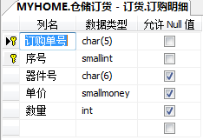
例5-7：定义订购明细表
要求：订购明细表属于订货架构，它包含：
订购单号（参照订购单关系的订购单号）
序号（大于等于1）
器件号（参照器件表的器件号）
单价
数量（大于等于0）。其中主关键字由订购单号和序号共同构成
CREATE TABLE 订货.订购明细(
订购单号 CHAR(5) FOREIGN KEY REFERENCES 订货.订购单
ON DELETE CASCADE ON UPDATE CASCADE,
序号 SMALLINT CHECK (序号>=1),
器件号 CHAR(6) FOREIGN KEY REFERENCES 基础.器件,
单价 SMALLMONEY,
数量 INT CONSTRAINT num CHECK (数量>=0),
PRIMARY KEY (订购单号,序号) )

Slide 19
 | 创建表时_列级 | 创建表时_表级 | 在已创建表上添加 | 系统对完整性约束的检查
PRIMARY KEY | PRIMARY KEY (只适合于单属性主关键字) | PRIMARY KEY(主关键字属性集) | ALTER TABLE …… ADD PRIMARY KEY(主关键字属性集) | INSERT UPDATE
UNIQUE | UNIQUE | UNIQUE(列名集) | ALTER TABLE …… ADD UNIQUE(列名集) | INSERT UPDATE
FOREIGN KEY | FOREIGN KEY(外部关键字) REFERENCES 被参照表(主关键字) | FOREIGN KEY(外部关键字) REFERENCES 被参照表(主关键字) | ALTER TABLE …… ADD FOREIGN KEY(外部关键字) REFERENCES 被参照表(主关键字) | 参照表: INSERT UPDATE 被参照表: DELETE（4种选择） UPDATE （4种选择）
DEFAULT | DEFAULT 默认值 | × | ALTER TABLE …… ADD DEFAULT 默认值 FOR 列名 | INSERT
CHECK | CHECK(逻辑表达式) (只适合于单列) | CHECK(逻辑表达式) | ALTER TABLE …… ADD CHECK(逻辑表达式) | INSERT UPDATE

Slide 20
5.1.3 修改表结构
ALTER TABLE [schema_name.]table_name
{ ALTER COLUMN column_name <data_type> [ NULL | NOT NULL ]
| ADD <column_definition> | <computed_column_definition> | <table_constraint>
| DROP [ CONSTRAINT ] constraint_name | COLUMN column_name }
ALTER COLUMN修改已有列的定义，但是只能修改为兼容数据类型或重新定义是否允许空值；

Slide 21
修改表结构
ALTER TABLE [schema_name.]table_name
{ ALTER COLUMN column_name <data_type> [ NULL | NOT NULL ]
| ADD <column_definition> | <computed_column_definition> | <table_constraint>
| DROP [ CONSTRAINT ] constraint_name | COLUMN column_name }
ADD添加新列、或新的计算列或表级完整性约束；

Slide 22
修改表结构
ALTER TABLE [schema_name.]table_name
{ ALTER COLUMN column_name <data_type> [ NULL | NOT NULL ]
| ADD <column_definition> | <computed_column_definition> | <table_constraint>
| DROP [ CONSTRAINT ] constraint_name | COLUMN column_name }
DROP删除指定的完整性约束或指定的列。

Slide 23
例5-8：删除指定的完整性约束
删除职工表上定义的约束ref_wh。
  ALTER TABLE 基础.职工
  DROP CONSTRAINT ref_wh
    如果在定义表和约束的时候没有用CONSTRAINT短语指定约束名称，系统将自动生成约束名称。

Slide 24
例5-9：添加完整性约束
为职工表的仓库号字段添加约束，说明该字段是外部关键字，同时规定当被参照记录被删除时，将参照记录的仓库号字段值置为空值（即空值删除），当被参照记录的仓库号修改时级联修改参照记录的仓库号字段值（即级联更新）。
ALTER TABLE 基础.职工
ADD CONSTRAINT ref_wh
FOREIGN KEY (仓库号) REFERENCES 仓储.仓库(仓库号)
ON DELETE SET NULL
ON UPDATE CASCADE

Slide 25
例5-10：增加和删除字段
为订购明细表增加一个完成日期字段：
ALTER TABLE 订货.订购明细
ADD 完成日期 datetime
删除刚为订购明细表增加的完成日期字段：
ALTER TABLE 订货.订购明细
DROP COLUMN 完成日期
为订购单表增加一个完成日期字段，默认值是空值NULL：
ALTER TABLE 订货.订购单
ADD 完成日期 datetime DEFAULT NULL

Slide 26
例5-11：增加计算字段
为订购明细表增加一个计算字段，字段名为金额，计算表达式为单价*数量：
ALTER TABLE 订货.订购明细
ADD 金额 AS 单价*数量

Slide 27
5.2 SQL数据操作与完整性约束的作用
插入操作及其完整性约束
删除操作及其完整性约束
更新操作及其完整性约束

Slide 28
5.2.1 插入操作及其完整性约束
SQL的插入语句是INSERT，常用格式：
  INSERT INTO [schema_name.]table_name [( column_list )]
  VALUES({expression | DEFAULT | NULL } [ ,...n ])
schema_name指出模式名
table_name指出表名
column_list给出插入操作所涉及列的列表（默认是表的全部列）
{expression | DEFAULT | NULL } [ ,...n ]给出对应于column_list的各个列的值

Slide 29
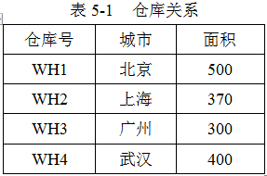
1. 插入仓库记录
当INSERT命令中给出的是完整元组或记录值时，通常可以省略属性列表。
例5-12：插入仓库关系的第1条记录。
INSERT INTO 仓储.仓库 VALUES('WH1','北京',500)
或
INSERT INTO 仓储.仓库(仓库号,城市,面积) VALUES('WH1','北京',500)
CREATE TABLE 仓储.仓库(
仓库号 CHAR(6) PRIMARY KEY,
城市 CHAR(10),
面积 INT CHECK (面积 > 0) )

Slide 30
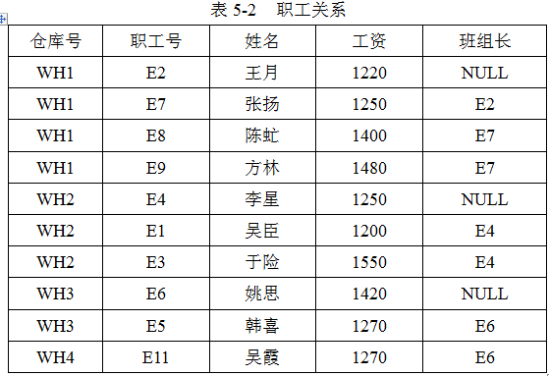
2. 插入职工记录
例5-14：插入职工关系的第1条记录。
INSERT INTO 基础.职工
VALUES('WH1', 'E2', '王月', 1220, NULL)
其中经理属性的NULL说明该职工暂时没有直接领导（班组长）。
CREATE TABLE 基础.职工(
仓库号 CHAR(6) CONSTRAINT ref_wh
FOREIGN KEY REFERENCES 仓储.仓库(仓库号),
职工号 CHAR(8) PRIMARY KEY,
姓名 CHAR(10),
工资 numeric(8,2) CHECK (工资>= 1000 AND 工资<= 5000) DEFAULT 1200,
班组长 CHAR(8) FOREIGN KEY REFERENCES 基础.职工(职工号) )

Slide 31
2. 插入职工记录
例5-18：默认值（DEFAULT）的插入。插入职工关系的第6条记录：
INSERT INTO 基础.职工
VALUES('WH2', 'E1', '吴臣', DEFAULT, 'E4')
或
INSERT INTO 基础.职工(仓库号,职工号,姓名,班组长) VALUES('WH2', 'E1', '吴臣','E4')
CREATE TABLE 基础.职工(
仓库号 CHAR(6) CONSTRAINT ref_wh
FOREIGN KEY REFERENCES 仓储.仓库(仓库号),
职工号 CHAR(8) PRIMARY KEY,
姓名 CHAR(10),
工资 numeric(8,2) CHECK (工资>= 1000 AND 工资<= 5000) DEFAULT 1200,
班组长 CHAR(8) FOREIGN KEY REFERENCES 基础.职工(职工号) )

Slide 32
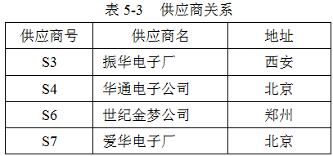
3. 插入供应商记录
插入供应商关系的第1条记录。
INSERT INTO 订货.供应商
VALUES(‘S3’, ‘振华电子长’, ‘西安’)
CREATE TABLE 订货.供应商(
供应商号 CHAR(5) PRIMARY KEY,
供应商名 CHAR(20),
地址 CHAR(20))

Slide 33
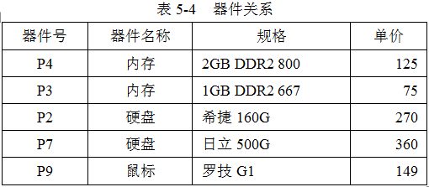
4. 插入器件记录
例5-19：插入器件关系的第一条记录。
INSERT INTO 基础.器件
VALUES('P4','内存','2GB DDR2 800',125)
CREATE TABLE 基础.器件(
器件号 CHAR(6) PRIMARY KEY,
器件名称 CHAR(20) NOT NULL,
规格 CHAR(16) NOT NULL,
单价 SMALLMONEY ,
UNIQUE (器件名称,规格))

Slide 34
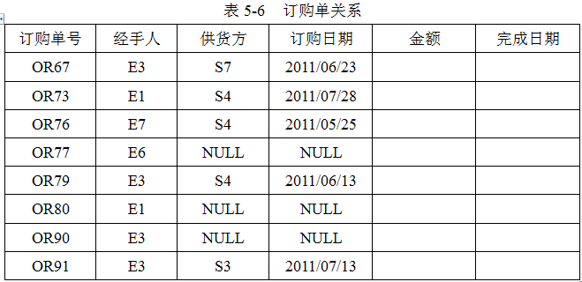
6. 插入订购单记录
注意日期型数据的常量表示，它是日期格式的字符串，系统会自动将其转换为日期时间型格式。
例5-23：插入订购单关系的第一条记录。
INSERT INTO 订货.订购单(订购单号,经手人,供货方,订购日期)
VALUES('OR67', 'E3', 'S7', '2011/06/23')
CREATE TABLE 订货.订购单(
订购单号 CHAR(5) PRIMARY KEY,
经手人 CHAR(8) NOT NULL FOREIGN KEY REFERENCES 基础.职工(职工号),
供货方 CHAR(5) NULL FOREIGN KEY REFERENCES 订货.供应商(供应商号),
订购日期 DATETIME DEFAULT getdate(),
金额 MONEY NULL)

Slide 35
6. 插入订购单记录
例5-24:：插入订购单关系的第二条记录，并且假设当前日期是2011年7月28日。
这里使用默认值插入订购单的订购日期字段值。
INSERT INTO 订货.订购单(订购单号,经手人,供货方) VALUES('OR73', 'E1', 'S4')
CREATE TABLE 订货.订购单(
订购单号 CHAR(5) PRIMARY KEY,
经手人 CHAR(8) NOT NULL FOREIGN KEY REFERENCES 基础.职工(职工号),
供货方 CHAR(5) NULL FOREIGN KEY REFERENCES 订货.供应商(供应商号),
订购日期 DATETIME DEFAULT getdate(),
金额 MONEY NULL)

Slide 36
插入操作涉及约束
  实体完整性约束
  参照完整性约束
  用户定义完整性约束

Slide 37
1. 插入仓库记录
违背实体完整性约束
例5-13：尝试执行如下命令：
INSERT INTO 仓储.仓库 VALUES('WH1','天津',450)
CREATE TABLE 仓储.仓库(
仓库号 CHAR(6) PRIMARY KEY,
城市 CHAR(10),
面积 INT CHECK (面积 > 0) )

Slide 38
2. 插入职工记录
违背参照完整性约束
例5-15：尝试执行如下命令：
INSERT INTO 基础.职工
VALUES('WH7', 'E17', '张扬', 1250, 'E2')
CREATE TABLE 基础.职工(
仓库号 CHAR(6) CONSTRAINT ref_wh
FOREIGN KEY REFERENCES 仓储.仓库(仓库号),
职工号 CHAR(8) PRIMARY KEY,
姓名 CHAR(10),
工资 numeric(8,2) CHECK (工资>= 1000 AND 工资<= 5000) DEFAULT 1200,
班组长 CHAR(8) FOREIGN KEY REFERENCES 基础.职工(职工号) )

Slide 39
2. 插入职工记录
违背参照完整性约束
例5-16：尝试执行如下命令：
INSERT INTO 基础.职工
VALUES('WH1', 'E18', '陈虻', 1400, 'E17')
CREATE TABLE 基础.职工(
仓库号 CHAR(6) CONSTRAINT ref_wh
FOREIGN KEY REFERENCES 仓储.仓库(仓库号),
职工号 CHAR(8) PRIMARY KEY,
姓名 CHAR(10),
工资 numeric(8,2) CHECK (工资>= 1000 AND 工资<= 5000) DEFAULT 1200,
班组长 CHAR(8) FOREIGN KEY REFERENCES 基础.职工(职工号) )

Slide 40
2. 插入职工记录
违背CHECK约束
例5-17：尝试执行如下命令：
INSERT INTO 基础.职工
VALUES('WH1', 'E17', '张扬', 950, 'E2')
CREATE TABLE 基础.职工(
仓库号 CHAR(6) CONSTRAINT ref_wh
FOREIGN KEY REFERENCES 仓储.仓库(仓库号),
职工号 CHAR(8) PRIMARY KEY,
姓名 CHAR(10),
工资 numeric(8,2) CHECK (工资>= 1000 AND 工资<= 5000) DEFAULT 1200,
班组长 CHAR(8) FOREIGN KEY REFERENCES 基础.职工(职工号) )

Slide 41
4. 插入器件记录
违背UNIQUE约束
例5-20：尝试执行如下命令：
INSERT INTO 基础.器件
VALUES('P17','内存','2GB DDR2 800',120)
CREATE TABLE 基础.器件(
器件号 CHAR(6) PRIMARY KEY,
器件名称 CHAR(20) NOT NULL,
规格 CHAR(16) NOT NULL,
单价 SMALLMONEY ,
UNIQUE (器件名称,规格))

Slide 42
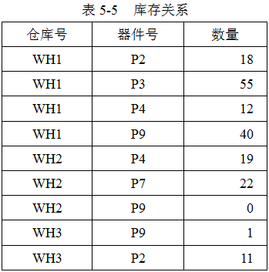
5. 插入库存记录
违背实体完整性约束
例5-21：尝试缺少主属性的插入。尝试执行如下命令：
INSERT INTO 仓储.库存(仓库号,数量) VALUES('WH1',18)
CREATE TABLE 仓储.库存(
仓库号 CHAR(6) FOREIGN KEY REFERENCES 仓储.仓库,
器件号 CHAR(6) FOREIGN KEY REFERENCES 基础.器件,
数量 INT CHECK (数量>=0),
PRIMARY KEY(仓库号,器件号))

Slide 43
5. 插入库存记录
违背实体完整性约束
例5-22：尝试为主属性指定空值的插入。尝试执行如下命令：
INSERT INTO 仓储.库存 VALUES('WH1',NULL,18)
CREATE TABLE 仓储.库存(
仓库号 CHAR(6) FOREIGN KEY REFERENCES 仓储.仓库,
器件号 CHAR(6) FOREIGN KEY REFERENCES 基础.器件,
数量 INT CHECK (数量>=0),
PRIMARY KEY(仓库号,器件号))

Slide 44
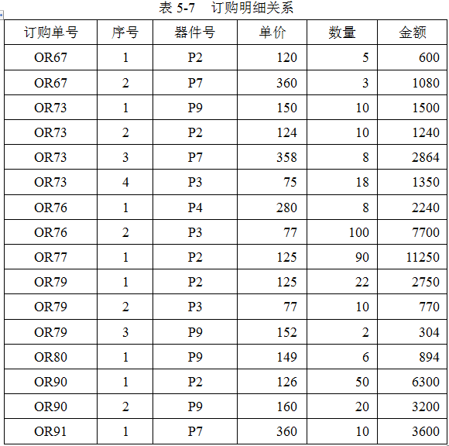
7. 插入订购明细记录
CREATE TABLE 订货.订购明细(
订购单号 CHAR(5) FOREIGN KEY REFERENCES 订货.订购单
ON DELETE CASCADE ON UPDATE CASCADE,
序号 SMALLINT CHECK (序号>=1),
器件号 CHAR(6) FOREIGN KEY REFERENCES 基础.器件,
单价 SMALLMONEY,
数量 INT CONSTRAINT num CHECK (数量>=0),
PRIMARY KEY (订购单号,序号) )
ALTER TABLE 订货.订购明细
ADD 金额 AS 单价*数量

Slide 45

7. 插入订购明细记录
例5-25：插入订购明细关系的第一条记录。
INSERT INTO 订货.订购明细
VALUES('OR67', 1, 'P2', 120, 5, 600)
正确的插入命令是：
INSERT INTO 订货.订购明细
VALUES('OR67', 1, 'P2', 120, 5)
错误

Slide 46
5.2.2 删除操作及其完整性约束
SQL的删除语句是DELETE，常用格式：
    DELETE [FROM] [schema_name.]table_name
    [WHERE <search_condition> ]
schema_name指出模式名；
table_name指出从哪个表删除记录；
WHERE<search_condition>用来指出删除记录的条件，默认是删除全部记录。

Slide 47
删除操作只与参照完整性有关，并且只有在删除被参照表的记录时才需要检查参照完整性，系统将根据定义参照完整性时确定的处理方法（拒绝删除、空值删除、默认值删除或级联删除）进行处理。

Slide 48
例5-26：删除订购明细表中订购单号为OR91的记录。
DELETE FROM 订货.订购明细 WHERE 订购单号='OR91'
或
DELETE 订货.订购明细 WHERE 订购单号='OR91'
即关键词FROM可以省略。
WHERE指定被删除记录满足的条件，如果缺省WHERE短语将删除全部记录，所以在执行删除操作的时候要慎重。
订购明细表不是任何表的被参照表，所以在订购明细表上的删除操作不需要做数据完整性检查。

Slide 49
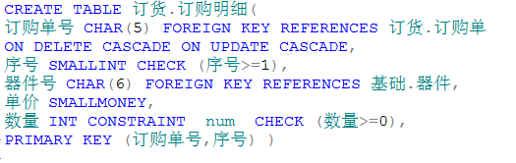
例5-27：删除订购单表中订购单号为OR67的记录
DELETE 订货.订购单 WHERE 订购单号='OR67‘
成功！级联删除

Slide 50
例5-28：删除器件表中器件号为P2的记录
DELETE FROM 基础.器件 WHERE 器件号='P2'
失败！拒绝删除
CREATE TABLE 仓储.库存(
仓库号 CHAR(6) FOREIGN KEY REFERENCES 仓储.仓库,
器件号 CHAR(6) FOREIGN KEY REFERENCES 基础.器件,
数量 INT CHECK (数量>=0),
PRIMARY KEY(仓库号,器件号))

Slide 51
例5-29：删除仓库表中仓库号为WH4的记录
DELETE 仓储.仓库 WHERE 仓库号='WH4'
成功！职工表中参照记录的仓库号值将被置为空值。
ALTER TABLE 基础.职工
ADD CONSTRAINT ref_wh
FOREIGN KEY (仓库号) REFERENCES 仓储.仓库(仓库号)
ON DELETE SET NULL
ON UPDATE CASCADE
CREATE TABLE 仓储.库存(
仓库号 CHAR(6) FOREIGN KEY REFERENCES 仓储.仓库,
器件号 CHAR(6) FOREIGN KEY REFERENCES 基础.器件,
数量 INT CHECK (数量>=0),
PRIMARY KEY(仓库号,器件号))

Slide 52
例5-30：删除仓库表中仓库号为WH3的记录
DELETE 仓储.仓库 WHERE 仓库号='WH3'
失败！
ALTER TABLE 基础.职工
ADD CONSTRAINT ref_wh
FOREIGN KEY (仓库号) REFERENCES 仓储.仓库(仓库号)
ON DELETE SET NULL
ON UPDATE CASCADE
CREATE TABLE 仓储.库存(
仓库号 CHAR(6) FOREIGN KEY REFERENCES 仓储.仓库,
器件号 CHAR(6) FOREIGN KEY REFERENCES 基础.器件,
数量 INT CHECK (数量>=0),
PRIMARY KEY(仓库号,器件号))

Slide 53
5.3.2 更新操作及其完整性约束
SQL更新记录的语句是UPDATE，常用格式：
  UPDATE [schema_name.]table_name
  SET column_name = { expression | DEFAULT | NULL } [ ,...n ]
  [ WHERE <search_condition> ]
schema_name指定模式名；
table_name给出要更新数据的表；
SET短语说明要更新的列及其值；
参数“[ ,...n ]”说明一次可以更新多列。
WHERE指定更新哪些记录，即用逻辑表达式 指定更新条件。

Slide 54
更新操作可以看作是先删除旧记录再插入新记录，因此更新操作的数据完整性检查综合了插入操作和删除操作的数据完整性检查。

Slide 55
例5-31：将职工E11的仓库号字段值设置为WH5
UPDATE 基础.职工 SET 仓库号='WH5'
WHERE 职工号='E11'。
失败！违背参照完整性

Slide 56
例5-32：将职工E11的仓库号字段值设置为WH3。
UPDATE 基础.职工 SET 仓库号='WH3'
WHERE 职工号='E11'
成功！

Slide 57
例5-33：将订购单号为OR73的订购单号修改为OR76
UPDATE 订货.订购单 SET 订购单号=‘OR76’ WHERE 订购单号='OR73'
失败！违背实体完整性

Slide 58
例5-34：将订购单号为OR73的订购单号修改为OR78
UPDATE 订货.订购单 SET 订购单号='OR78' WHERE 订购单号='OR73'
成功！级联更新

Slide 59
例5-35：将订购单号为OR79的订购单的完成日期设置为2011年10月6日
UPDATE 订货.订购单 SET 完成日期=‘2011/10/06’ WHERE 订购单号='OR79'
成功！

Slide 60
例5-36：将订购单号为OR76的订购单的供货方字段值设置为空值NULL
UPDATE 订货.订购单 SET 供货方=NULL WHERE 订购单号='OR76'
成功！

Slide 61
本章小结
如何进行表定义？
如何实现完整性定义？
完整性约束如何在SQL数据操作时发挥作用？

Slide 62
课堂练习
往订购单关系中插入一条记录，具体的值可以自定义。
删除库存表中数量为0的记录
将E7经手的订购单的完成日期设置为2011年5月30日
将订购明细表中器件号为P2，订购单号为OR67的单价值改为150（修改后查看表中金额字段的值是否也改变了，为什么？）

